Slide 1
人造天体动力学与空间态势感知导论
12 初轨确定和精密定轨原理
参考材料：
《航天动力学引论》第 2.5 节
《人造地球卫星精密定轨》(讲义)
林厚源 in 2023
linhouyuan@ustc.edu.cn

Slide 2
提纲
初轨确定
基于少量观测量获取轨道初值 / 先验信息
精密定轨原理
轨道改进
2022-09-30
2022-10-21
2022-11-11+

Slide 3
初轨确定
初轨确定
面临场景：
弧段短、数据少
坐标系：
通常：J2000.0 地心平赤道
也可以：瞬时地心真赤道坐标系
时间：
UT1：计算地球自转
TT：计算历元时间
早期分类：
书上：广义Laplace方法
Laplace方法
观测数据
Gauss方法

Slide 4
初轨确定
测量方程
测量几何关系：
站坐标
观测矢量
运动方程
泰勒展开 ：
书上加入了J₂项和第三体引力通常不需要
赤道测角资料
地平测角资料
（忽略了极移）
（对于二体问题，F 和G 存在封闭表达式）
瞬时真赤道下：
消去 ρ：
未知量（6）

Slide 5
初轨确定
F 和G 表达式
封闭表达式
展开式
用下式替代解Kepler方程：
归一化量纲

Slide 6
初轨确定
定轨流程
初值
开始阶段不建议使用封闭表达式，避免
迭代停止判定
残差RMS (root mean square)
（匀速直线运动）
或
只有两个独立，需要至少三次观测
注意经角：
状态量
观测量

Slide 7
初轨确定
最小二乘原理：残差平方和达极小
残差平方和
估计值
残差
（实际计算中不用求逆：高斯消去法 / LU分解法）

Slide 8
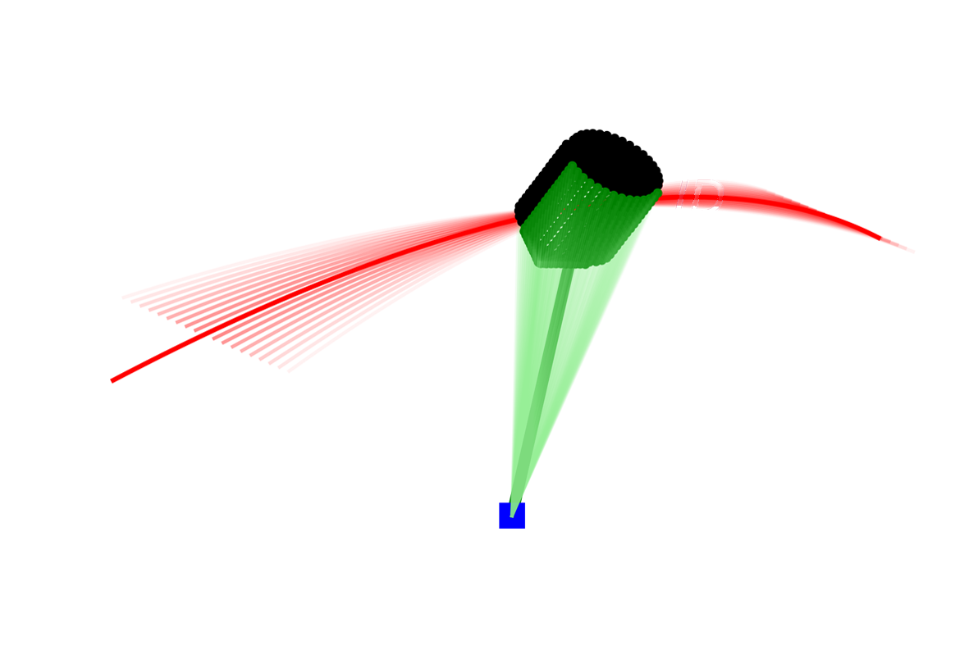
初轨确定
一些讨论：
多站测量
目标关联问题
天基测量
共面定轨
雷达测距+测角
单站测距
理论上不可定轨

Slide 9
精密定轨原理
缩略：(19)测量模型及观测量的计算(20)状态转移矩阵的计算(21)批处理定轨及序贯定轨

Slide 10
精密定轨原理
动力学方程
线性化
条件方程
最小二乘求解
测量方程
状态量初值
动力学方法预报星历
观测量计算值
轨道符合要求
估计状态量改正值的最优估计
改正后状态量

Slide 11
精密定轨原理
B 矩阵
测量矩阵
状态转移矩阵

Slide 12
精密定轨原理
缩略

Slide 13
精密定轨原理
状态转移矩阵 State Transition Matrix

Slide 14
精密定轨原理
多变量、多个极值

Slide 15
精密定轨原理
缩略

Slide 16
精密定轨原理
缩略

Slide 17
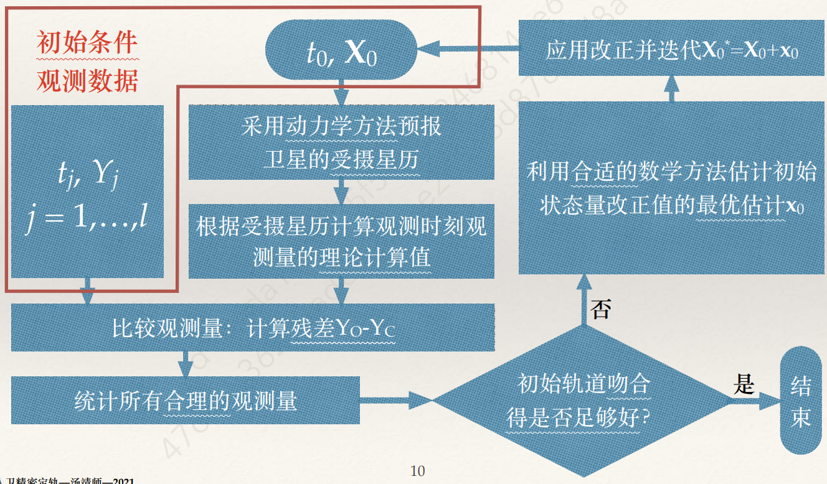
精密定轨原理
缩略

Slide 18
实习作业五
初轨计算（总成绩比例：25%）
(1) 基于右侧信息和数据，给出目标在某时刻的轨道根数；
(2) 给出定轨结果的方位角、高度角残差；
(3) 比较历元 J2000.0 平赤道坐标系下轨道根数和瞬时真赤道坐标系下轨道根数的差别；如果日期改为2022年，差别又是多少？
(4) 任选极少量（3~5个）数据点定轨
(a) 比较3~5点定轨和多点定轨的差异，并尝试分析这种差异的主要来源；
(b) 哪个（些）根数受影响较大；从原理出发你觉得原因/来源是什么？
(c) 问题(2)中的残差是否能当做定轨结果好坏的评价标准？
(d) 选取的极少量数据点的分布和定轨结果之间有没有什么联系？
2002年3月30日
测站坐标: 120°E, 36°N, 40 m
second of day, azimuth (deg), altitude (deg)
28470.9946 271.9361 6.7076
28500.9946 275.1601 9.6311
28518.9946 277.6250 11.6617
28542.9946 281.7988 14.8009
28566.9946 287.4667 18.5502
28590.9946 295.4322 23.0017
28614.9946 306.9108 27.9622
28639.9946 323.9602 32.6148
28663.9946 344.6457 34.5228
28688.9946 6.0186 32.3749
28712.9946 22.1247 27.8551
28735.9946 33.0931 23.1380
28761.9946 41.6469 18.3515
28786.9946 47.3865 14.5154
28810.9946 51.44 11.4344
28835.9946 54.655 8.7339
28860.9946 57.1686 6.4067

